Slide 1
Exploitation des ressources marines en rade de Brest (1866-1963):
La pluriactivité comme réponse à la crise ?
Projet HistoRade : Lucas Bosseboeuf (LEMAR)
Co-encadrants : Philippe Jarnoux (CRBC) et Yves-Marie Paulet (LEMAR)
Gallica.fr
Lucas Bosseboeuf, Journées de l’AHF, 30 juin 2022.

Slide 2
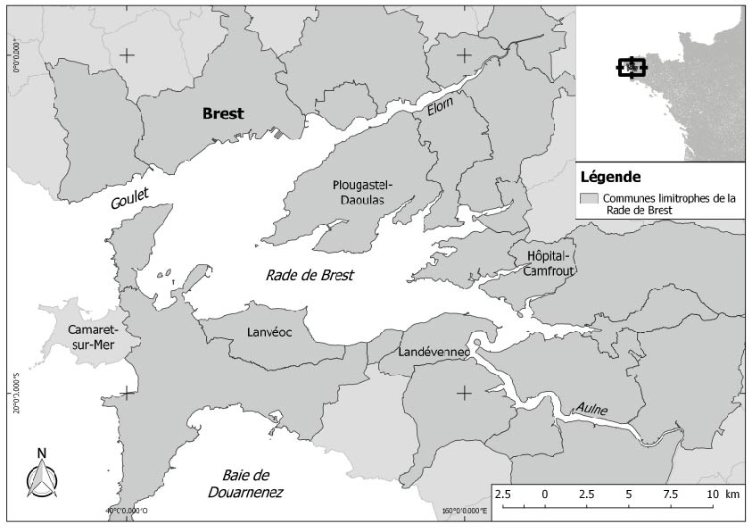
HistoRade, c’est quoi ?
Des Hommes et des ressources
Quelle(s) réponse(s) face à la crise ?
HistoRade :
Projet pluri et interdisciplinaire financé par la ZABrI.
Solliciter l’Histoire pour répondre à des problématiques actuelles.
Réalisation : Lucas Bosseboeuf
Bornes chronologiques : 1866 – 1963.
Cadre d’étude : la rade de Brest.
Ill. 1 : Carte de localisation de la rade de Brest.

Slide 3
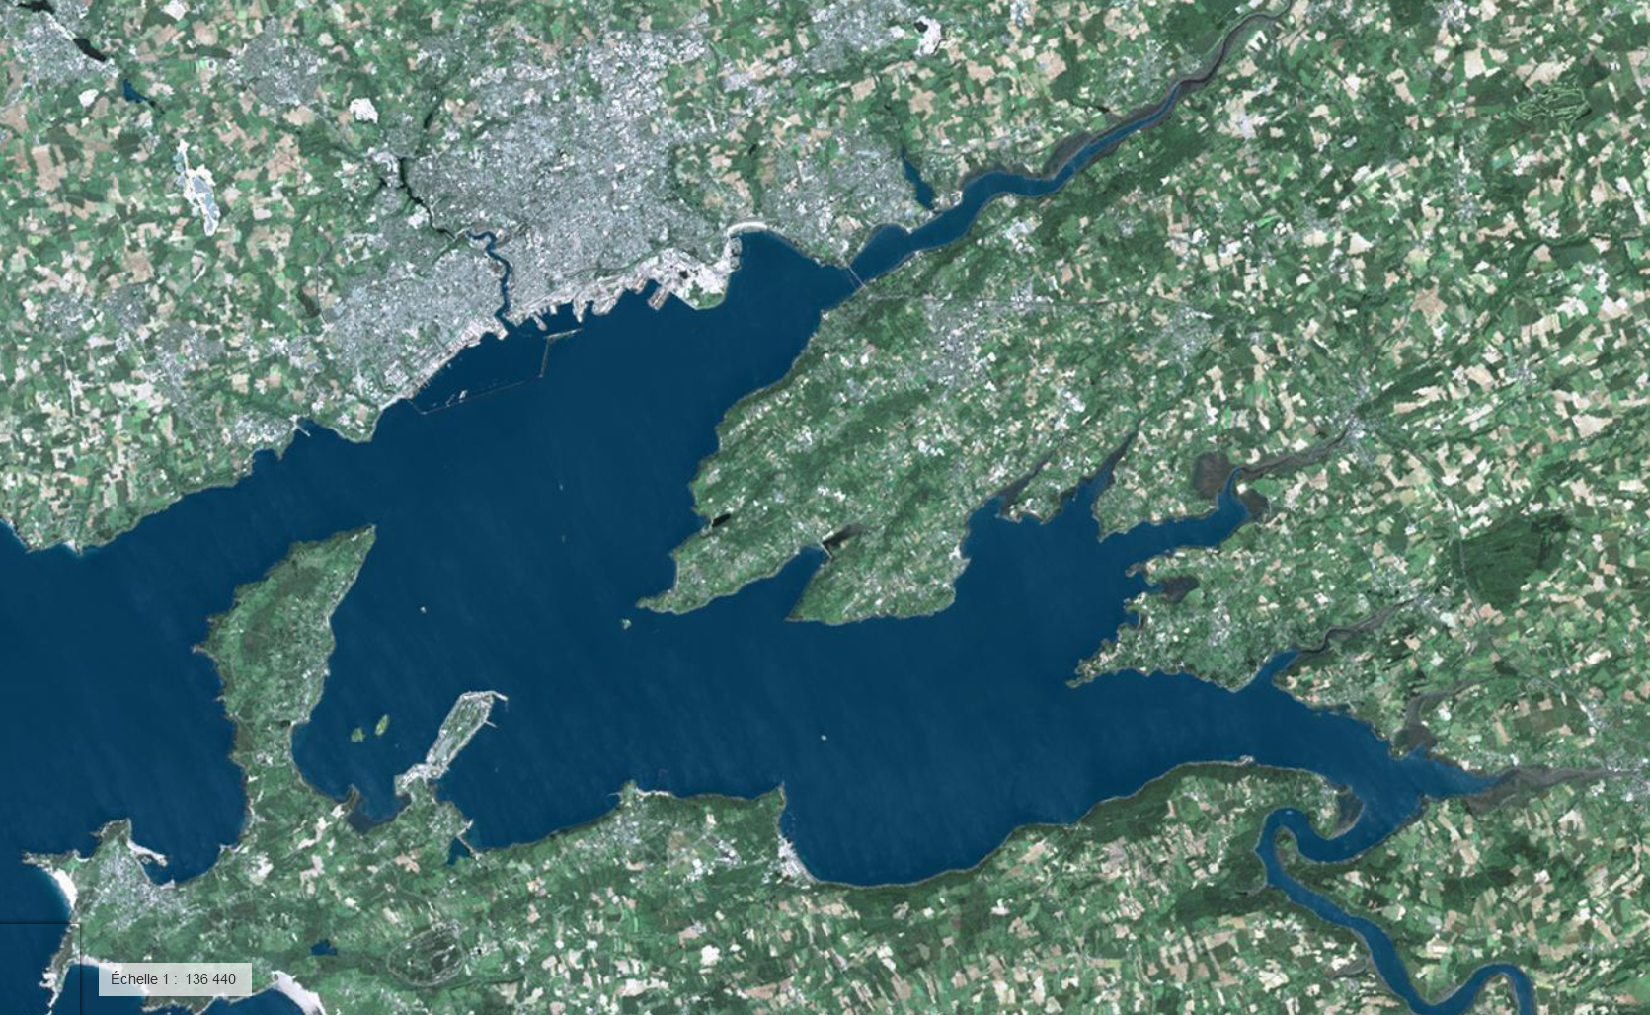
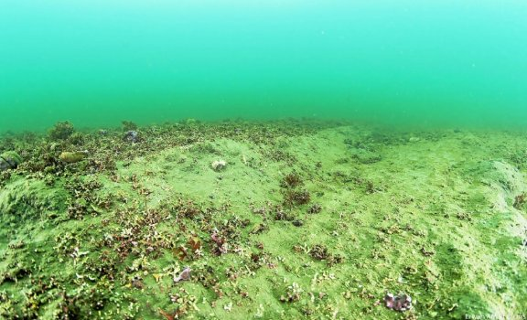
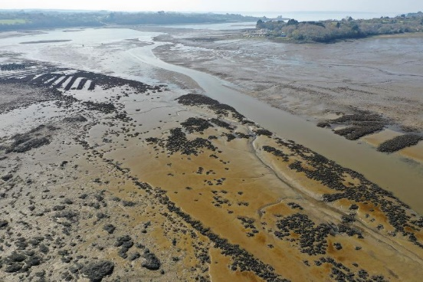
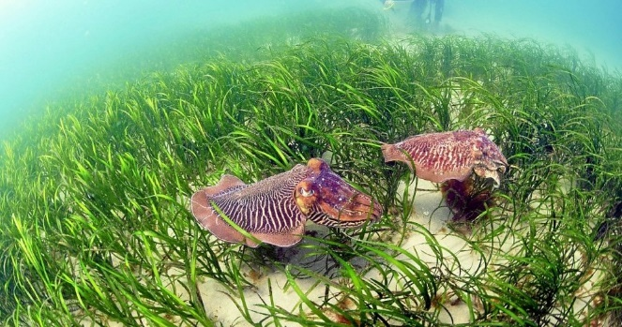
Ill.2 : Diversité des fonds marins de la rade de Brest

Slide 4
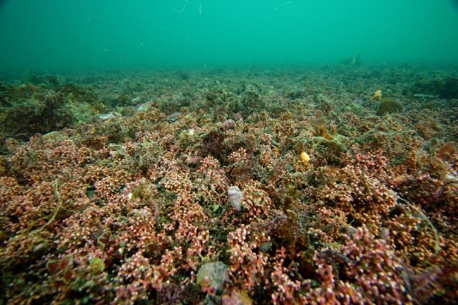
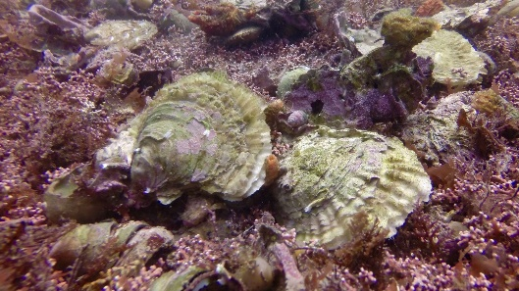
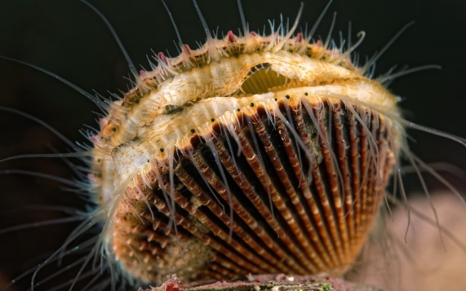
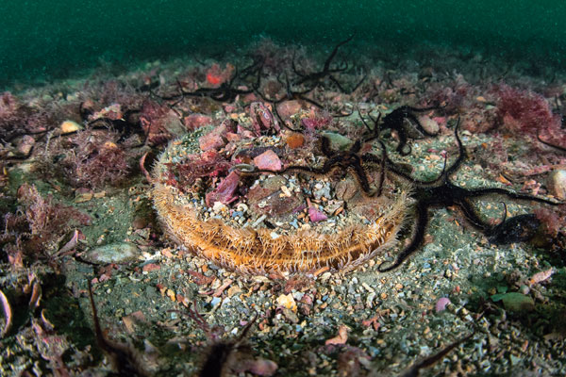
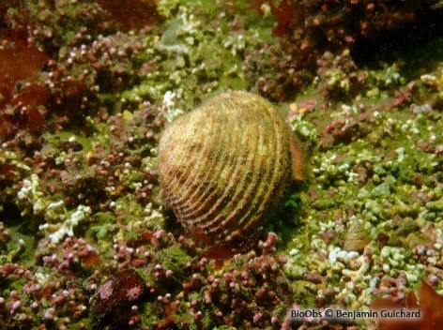
Ill.2 : La riche biodiversité de la rade de Brest
Maërl (Lithothamnium corralloides)
Huîtres plates (Ostrea edulis)
Pétoncles noirs
(Mimachlamys varia)
Coquilles Saint-Jacques (Pecten maximus)
Praires
(Venus verrucosa)

Slide 5
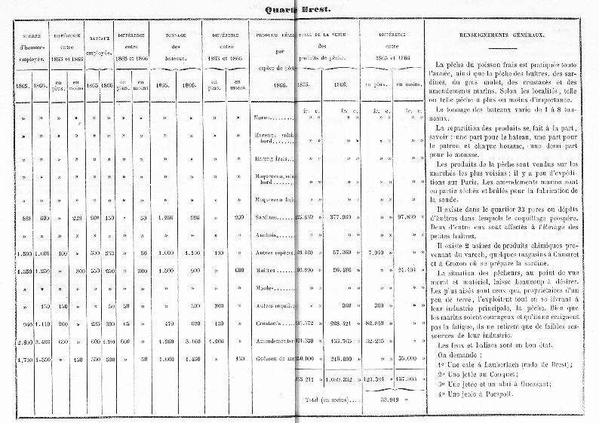
HistoRade, c’est quoi ?
Des Hommes et des ressources
Quelle(s) réponse(s) face à la crise ?
Archimer.fr
Types de sources sollicitées :
Archives :
SHD de Brest et Vincennes ;
Archives Municipales de Brest ;
Archives Départementales du Finistère ;
Archives Nationales ;
La Statistique des pêches maritimes ;
Ouvrages anciens ;
Journaux locaux ;
Ill.3 : Extrait de la Statistique des Pêches maritimes, année 1866.

Slide 6
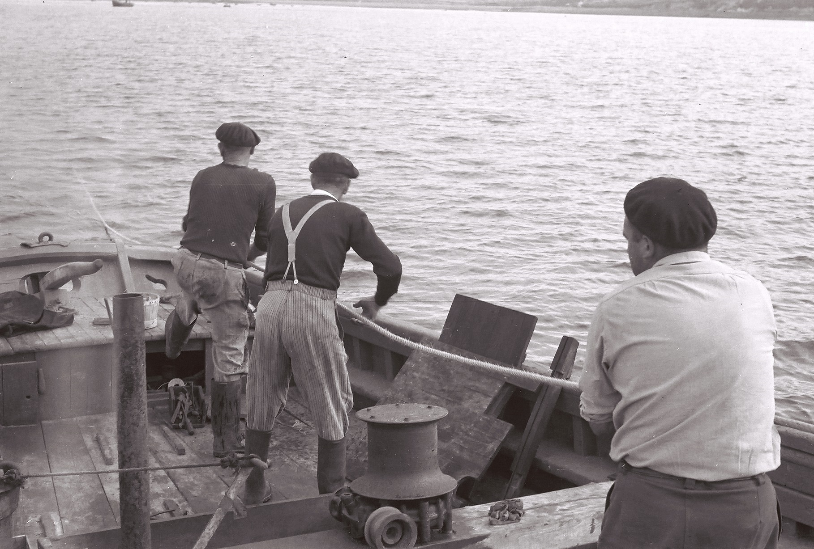
La pluriactivité en rade de Brest offre t-elle une réponse à la diminution des captures/revenus d’une pêche ?
Ill. 3 : Remontée de la drague par des pêcheurs brestois, années 1960
museefraisepatrimoine.bzh

Slide 7
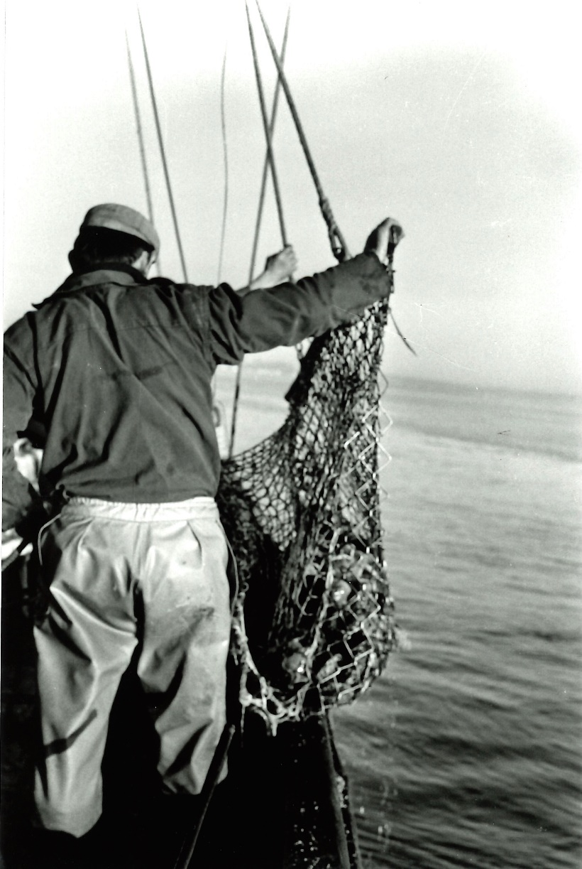
HistoRade, c’est quoi ?
Des Hommes et des ressources
Quelle(s) réponse(s) face à la crise ?
Ill. 5 : Remontée de la drague, années 1960. HR-MAG-10.
1. Pêcher l’huître plate (Ostrea edulis)…
Instrument de pêche : la drague, le rateau.
Pratique professionnelle remonte au XVIIIe siècle, pendant les mois en « r ».
L’Encyclopédie de Diderot et d’Alembert
Ill.4 : Techniques de pêche de l’huître plate au XVIIIe siècle.
7

Slide 8
Réalisation : Lucas Bosseboeuf

Slide 9
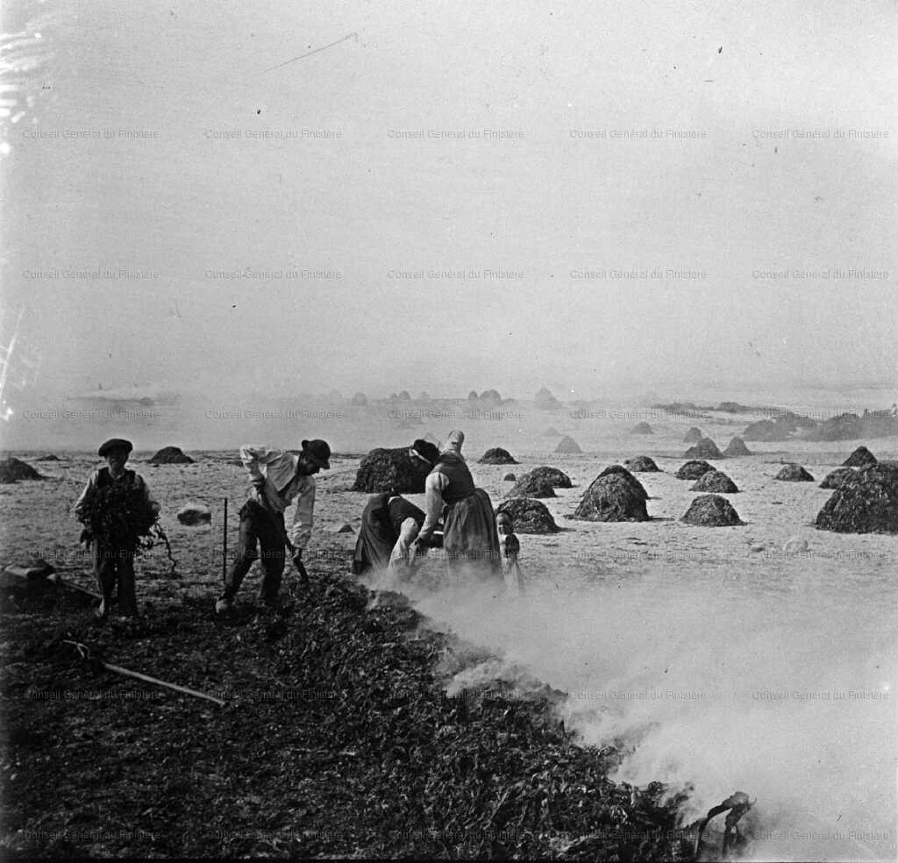
HistoRade, c’est quoi ?
Des Hommes et des ressources
Quelle(s) réponse(s) face à la crise ?
Ill. 6 : Epandage du goémon à Penmarch, vers 1935.
… ou les amendements marins.
Instrument de pêche : la drague.
Période d’ouverture : novembre à mai.
Saison de pêche 1867/1868 :
Les amendements : 231 580 francs, soit 28% des ventes.
Saison de pêche 1872/1873 :
Les amendements : 463 907 francs, soit 37% des ventes.
« une grande ressource pour les marins »
La Statistique des pêches maritimes, année 1869.
9
AD 29, 1NUM1/6542

Slide 10
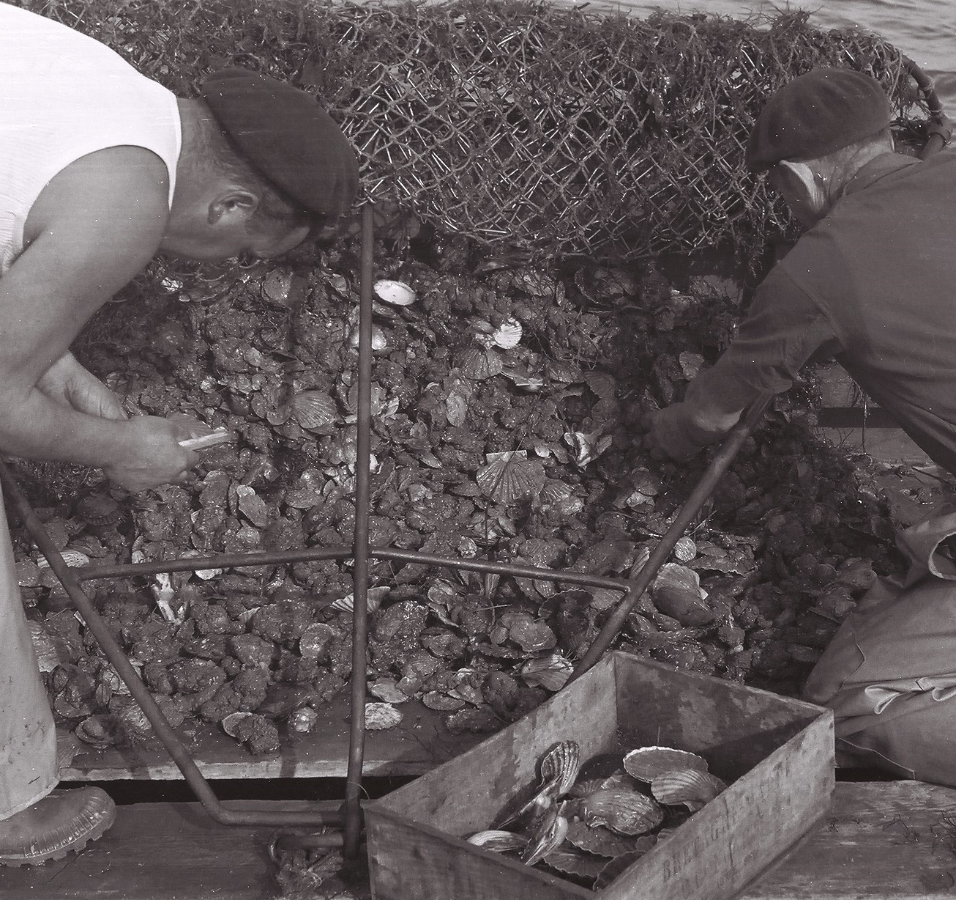
HistoRade, c’est quoi ?
Des Hommes et des ressources
Quelle(s) réponse(s) face à la crise ?
2. Les coquilles Saint-Jacques (Pecten maximus)…
Engouement tardif (1880s);
Instrument de pêche : la drague.
Période d’ouverture : septembre à mai.
Ill. 7 : Calibre de la coquille Saint-Jacques.
museefraisepatrimoine.bzh

Slide 11
Réalisation : Lucas Bosseboeuf

Slide 12
HistoRade, c’est quoi ?
Des Hommes et des ressources
Quelle(s) réponse(s) face à la crise ?
2. Les coquilles Saint-Jacques (Pecten maximus)…
Engouement tardif (1880s);
Instrument de pêche : la drague.
Période d’ouverture : septembre à mai.
1962/1963 : Hiver rude + surexploitation = effondrement des stocks
Ill. 7 : Calibre de la coquille Saint-Jacques.
museefraisepatrimoine.bzh

Slide 13
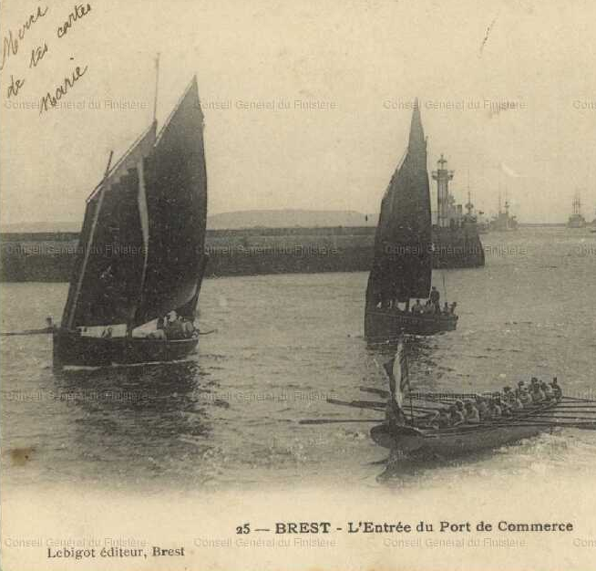
HistoRade, c’est quoi ?
Des Hommes et des ressources
Quelle(s) réponse(s) face à la crise ?
… ou les praires et pétoncles.
Saison 1918/1919 :
Diminution des débarquements à la coquille Saint-Jacques.
Augmentation du nombre de navires à la praire (20 navires/jour).
Saison 1934/1935 :
« La pêche aux praires est nulle, aussi ces derniers se décident à faire la coquille [Saint-Jacques]. »
Administrateur de l’Inscription Maritime, 1935, SHD de Brest, 2P9/1935.
Ill. 8 : Retour au port de deux chaloupes, XXe siècle.

Slide 14
HistoRade, c’est quoi ?
Des Hommes et des ressources
Quelle(s) réponse(s) face à la crise ?
… ou les praires et pétoncles.
Saison de pêche | Tonnage de coquilles Saint-Jacques débarquées (en kg) | Tonnage de praires débarquées (en kg) | Tonnage de pétoncles débarqués (en kg)
1952-1953 | 2 601 829 | 179 778 | NEANT
1953-1954 | 1 752 650 | 202 055 | 39 973
1954-1955 | 1 275 403 | 136 743 | 108 781
1955-1956 | 1 520 278 | 93 685 | 103 380
Tab 1 : Tonnage des coquillages pêchés en rade de Brest entre
1952 et 1956.

Slide 15
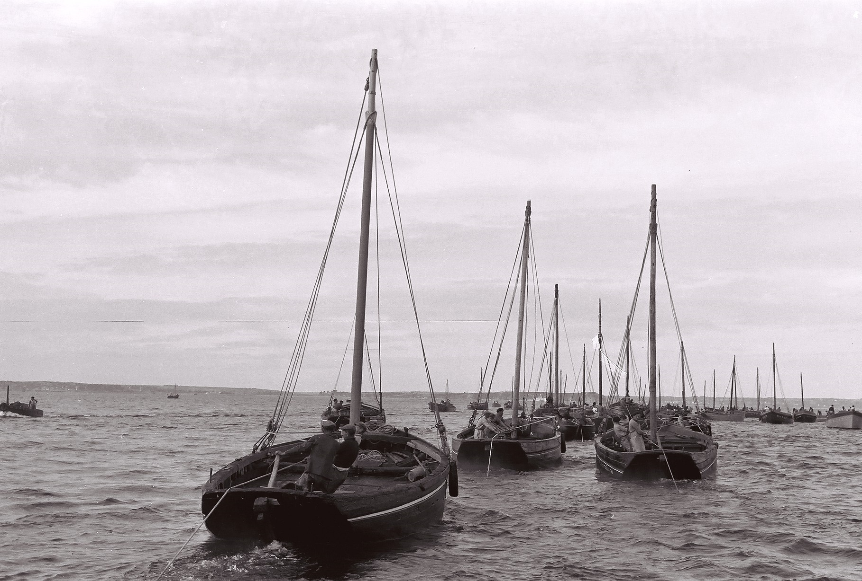
HistoRade, c’est quoi ?
Des Hommes et des ressources
Quelle(s) réponse(s) face à la crise ?
La surexploitation des huîtres plates : un exemple pour la gestion des coquilles Saint-Jacques ?
Ill. 9 : Dragage des sloups coquilliers en rade, années 1960.
museefraisepatrimoine.bzh

Slide 16
Ill.10 : Page d’accueil du site participatif HistoRade

Slide 17
Merci de votre attention.
Fond Teyssandier, CRBC, Brest

